Slide 1
Structuri de date și algoritmi Liste, Stive, Cozi - 2
Lect. Dr. Ing. Cristian Chilipirea – cristian.chilipirea@mta.ro

Slide 2
Liste înlănțuite
struct node {
char* element;
struct node* next;
};
element
next
element
next
“sir de caractere”
“sir de caractere”
typedef struct node {
char* element;
struct node* next;
}listNode;

Slide 3
Liste înlănțuite
startLista
element
next
element
next
element
next
NULL
“sir de caractere A”
“sir de caractere B”
“sir de caractere C”

Slide 4
Accesarea unui element din listă
listNode* getNode(listNode* listNode, int poz) {
for (int i = 0; i < poz; i++) {
listNode = listNode->next;
if (listNode->next == NULL)
break;
}
return listNode;
}

Slide 5
Inserare element început de listă
void insertNodeHeadOfList(listNode** listStart, char* element) {
listNode* node = (listNode*)malloc(sizeof(listNode));
if (node == NULL) {
printf("ERROR: CAN NOT ALLOCATE RAM\n");
return;
}
node->next = *listStart;
node->element = element;
*listStart = node;
}

Slide 6
Inserare element în listă la o poziție dată
void insertNodeInList(listNode** listStart, char* element, int poz) {
if (poz == 0) {
insertNodeHeadOfList(listStart, element);
return;
}
listNode* node = (listNode*)malloc(sizeof(listNode));
if (node == NULL) {
printf("ERROR: CAN NOT ALLOCATE RAM\n");
return;
}
listNode* aux = getNode(*listStart, poz - 1);
node->next = aux->next;
node->element = element;
aux->next = node;
}

Slide 7
Ștergere element început de listă
void removeNodeHeadOfList(listNode** listStart) {
// free((*listStart)->element);
if (*listStart == NULL)
return;
listNode* aux = (*listStart);
*listStart = (*listStart)->next;
free(aux);
}

Slide 8
Ștergere element din listă de la o poziție dată
void removeNodeFromList(listNode** listStart, int poz) {
if (poz == 0) {
removeNodeHeadOfList(listStart);
return;
}
listNode* aux = getNode(*listStart, poz-1);
if (aux->next != NULL) {
listNode* aux1 = aux->next;
aux->next = aux->next->next;
// free(aux1->element);
free(aux1);
}
}

Slide 9
Complexități operații cu liste
Accesarea unui element - O(N)
Inserare element la capăt - O(1)
Inserare element la o poziție - O(N)
Accesare + inserare
Ștergere element la capăt - O(1)
Ștergere element de la o poziție - O(N)
Accesare + ștergere

Slide 10
Liste vs Vectori
 | Vector | Listă
Complexitate acces | O(1) | O(N)
Complexitate inserție | O(N) | O(N)
Complexitate inserție capete | O(N)/O(1) | O(1)
Complexitate ștergere | O(N) | O(N)
Complexitate ștergere capete | O(N)/O(1) | O(1)
Alocare spațiu | Doar la început | Oricând și oricât

Slide 11
De ce la liste avem inserție/ștergere O(1) la ambele capete?

Slide 12
De ce la liste avem inserție/ștergere O(1) la ambele capete?
Putem să avem pointeri HeadList și EndList

Slide 13
Vectori Alocați Dinamic

Slide 14
Vectori Alocați Dinamic
O mărime de start – poate fi și un element.
Când vectorul este plin și se încearcă un insert, se dublează dimensiunea sa.
1 | 2 | 3 | 4
push( )
5
1 | 2 | 3 | 4
5

Slide 15
Vectori Alocați Dinamic
Push() | Copiere | Mărime vector
1 | 0 | 1
2 | 1 | 2
3 | 2 | 4
4 | 0 | 4
5 | 4 | 8
6 | 0 | 8
7 | 0 | 8
8 | 0 | 8
9 | 8 | 16
10 | 0 | 16

Slide 16
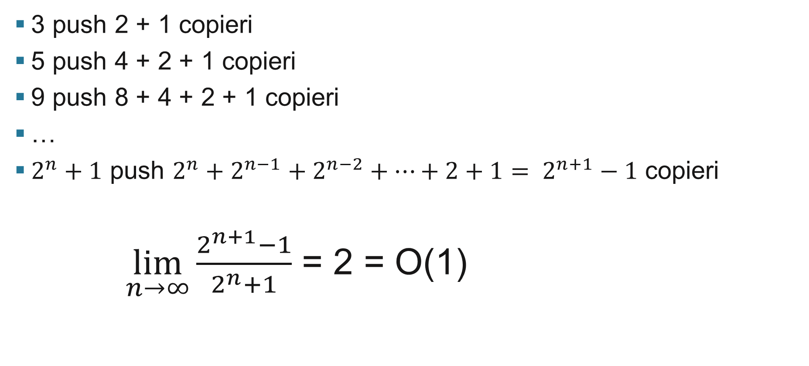
Complexitate amortizată inserție vector dynamic (în capăt)
3 push 2 + 1 copieri
5 push 4 + 2 + 1 copieri
9 push 8 + 4 + 2 + 1 copieri
…
$2^{n}+1$ push $2^{n}+2^{n−1}+2^{n−2}+…+2+1= 2^{n+1}−1$ copieri
$\lim_{n→∞}{\frac{2^{n+1}−1}{2^{n}+1}}$ = 2 = O(1)

Slide 17
Self-organizing lists

Slide 18
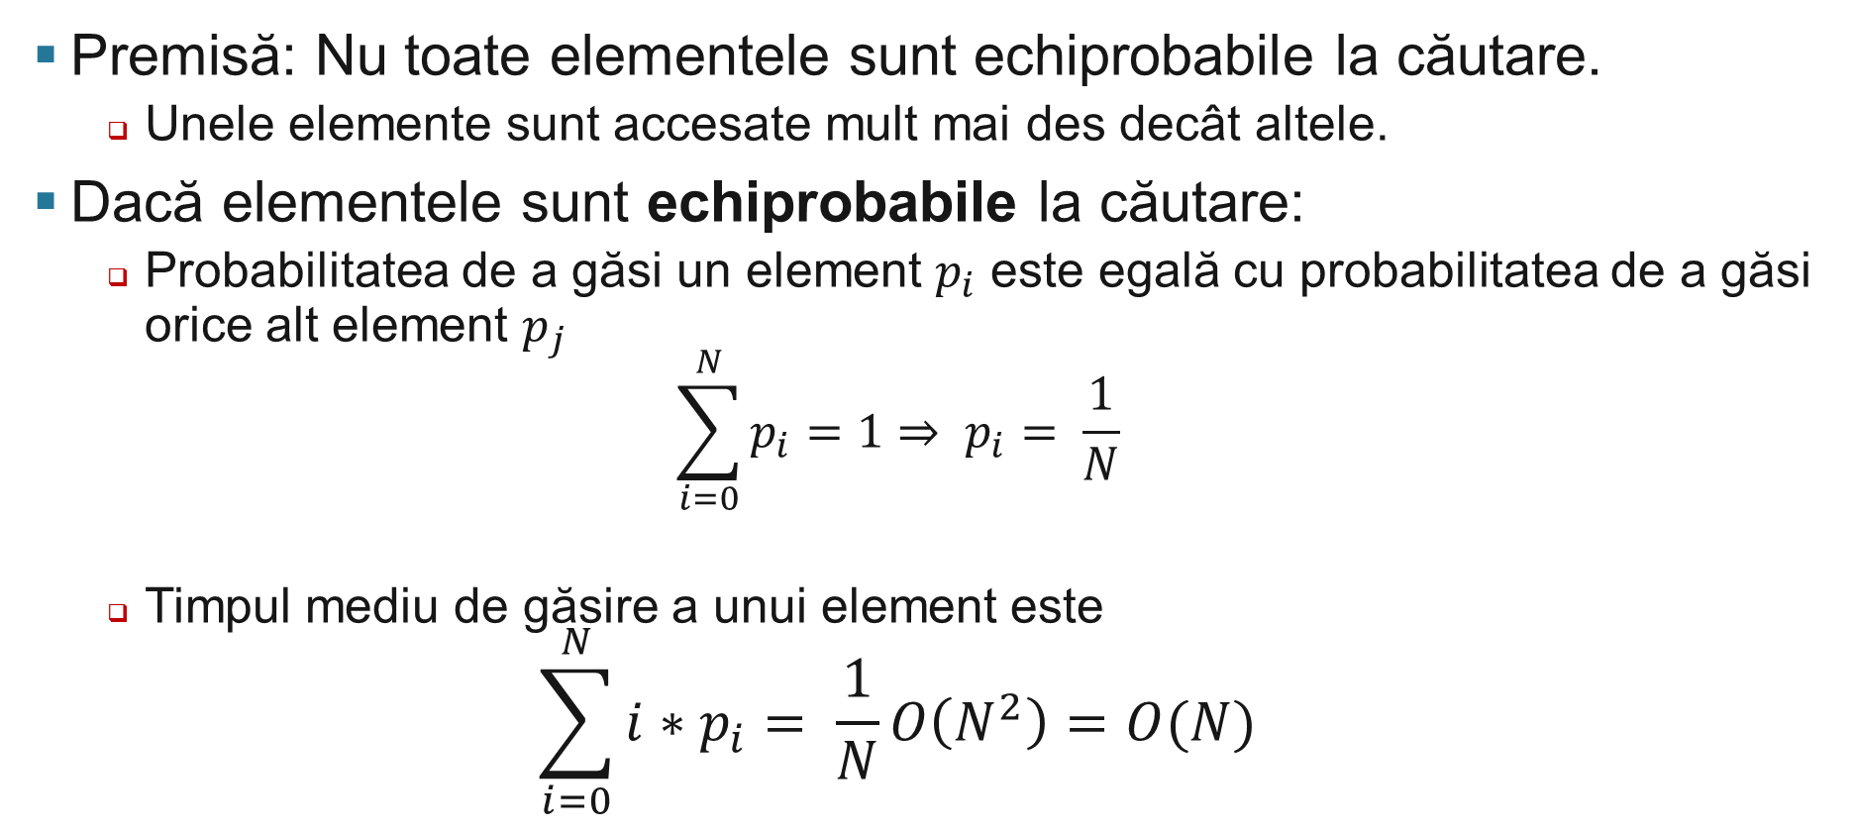
Self-organizing lists
Premisă: Nu toate elementele sunt echiprobabile la căutare.
Unele elemente sunt accesate mult mai des decât altele.
Dacă elementele sunt echiprobabile la căutare:
Probabilitatea de a găsi un element $p_{i}$ este egală cu probabilitatea de a găsi orice alt element $p_{j}$
$$\sum_{i=0}^{N}{p_{i}}=1⇒ p_{i}= \frac{1}{N}$$
Timpul mediu de găsire a unui element este
$$\sum_{i=0}^{N}{i∗p_{i}}= \frac{1}{N}O\left(N^{2}\right)=O(N)$$

Slide 19
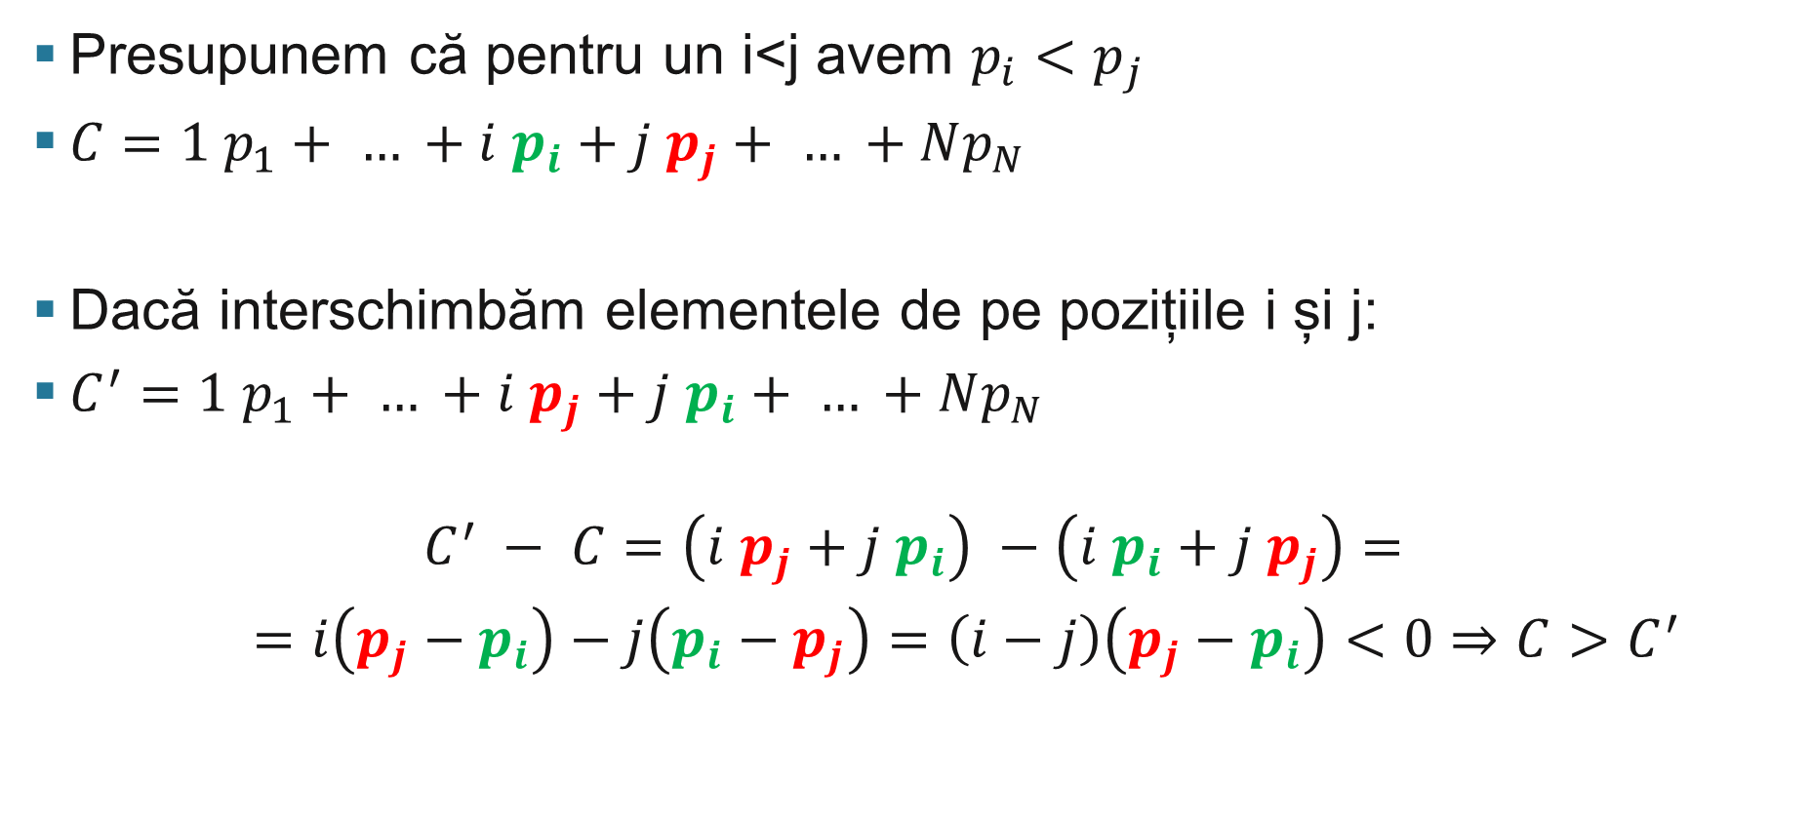
Ordinea listei contează
Presupunem că pentru un i<j avem $p_{i}<p_{j}$
$C=1 p_{1}+ … +i p_{i}+j p_{j}+ … +Np_{N}$
Dacă interschimbăm elementele de pe pozițiile i și j:
$C^{′}=1 p_{1}+ … +i p_{j}+j p_{i}+ … +Np_{N}$
$$C^{′} − C=\left(i p_{j}+j p_{i}\right) −\left(i p_{i}+j p_{j}\right)=$$
$=i\left(p_{j}−p_{i}\right)−j\left(p_{i}−p_{j}\right)=\left(i−j\right)\left(p_{j}−p_{i}\right)<0⇒{C>C}^{′}$

Slide 20
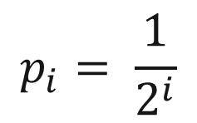
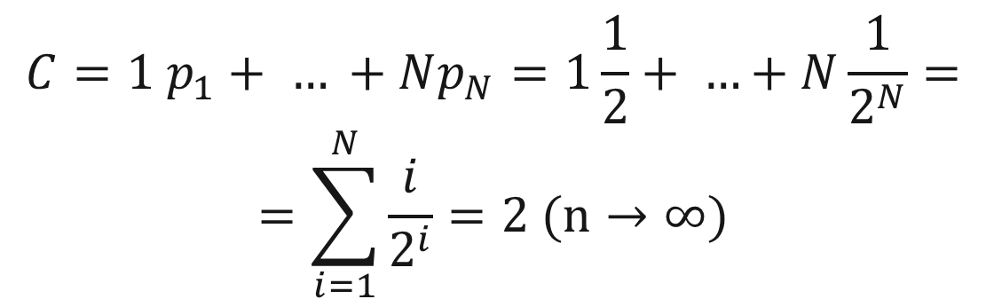
Self-organizing lists probabilități descrescătoare
$$p_{i}= \frac{1}{2^{i}}$$
$$C=1 p_{1}+ … +Np_{N}=1\frac{1}{2}+ …+N\frac{1}{2^{N}}=$$
$$=\sum_{i=1}^{N}{\frac{i}{2^{i}}}=2 (n→∞)$$

Slide 21
Mecanisme de ordonare automată
Sortare la intervale prestabilite de timp
Când un element este accesat acesta se mută în capul listei moveToFront
Când un element este accesat acesta își schimbă locul cu precedentul Transpose
Numărăm fiecare accesare a unui element și schimbăm ordinea pentru a păstra ordonare dupa aceste valori.

Slide 22
Stack - Stivă

Slide 23
Stack - Stivă
LIFO – Last In First Out
push( )
1

Slide 24
Stack - Stivă
LIFO – Last In First Out
push( )
2
1

Slide 25
Stack - Stivă
LIFO – Last In First Out
push( )
3
2
1

Slide 26
Stack - Stivă
LIFO – Last In First Out
push( )
4
3
2
1

Slide 27
Stack - Stivă
LIFO – Last In First Out
push( )
5
4
3
2
1

Slide 28
Stack - Stivă
LIFO – Last In First Out
pop()
5
4
3
2
1

Slide 29
Stack - Stivă
LIFO – Last In First Out
5
pop()
4
3
2
1

Slide 30
Stack - Stivă
LIFO – Last In First Out
4
pop()
3
2
1

Slide 31
Stack - Stivă
LIFO – Last In First Out
3
2
1

Slide 32
Stack - Stivă
LIFO – Last In First Out
push( )
6
2
1

Slide 33
Stack - Stivă
LIFO – Last In First Out
6
2
1

Slide 34
Queue - Coadă
FIFO – First In First Out

Slide 35
Queue - Coadă
FIFO – First In First Out
push( )
1

Slide 36
Queue - Coadă
FIFO – First In First Out
push( )
2
1

Slide 37
Queue - Coadă
FIFO – First In First Out
push( )
3
2
1

Slide 38
Queue - Coadă
FIFO – First In First Out
push( )
4
3
2
1

Slide 39
Queue - Coadă
FIFO – First In First Out
push( )
5
4
3
2
1

Slide 40
Queue - Coadă
FIFO – First In First Out
pop()
5
4
3
2
1

Slide 41
Queue - Coadă
FIFO – First In First Out
1
pop()
5
4
3
2

Slide 42
Queue - Coadă
FIFO – First In First Out
2
pop()
5
4
3

Slide 43
Queue - Coadă
FIFO – First In First Out
3
5
4

Slide 44
Queue - Coadă
FIFO – First In First Out
push( )
6
5
4

Slide 45
Queue - Coadă
FIFO – First In First Out
6
5
4

Slide 46
Coadă de priorități

Slide 48
Inversarea unui șir

Slide 49
Inversarea unui șir
ABCDEF

Slide 50
Inversarea unui șir
BCDEF
push( )
A

Slide 51
Inversarea unui șir
CDEF
push( )
B
A

Slide 52
Inversarea unui șir
DEF
push( )
C
B
A

Slide 53
Inversarea unui șir
EF
push( )
D
C
B
A

Slide 54
Inversarea unui șir
F
push( )
E
D
C
B
A

Slide 55
Inversarea unui șir
push( )
E
F
D
C
B
A

Slide 56
Inversarea unui șir
F
E
D
C
B
A

Slide 57
Inversarea unui șir
F
pop()
E
D
C
B
A

Slide 58
Inversarea unui șir
F
pop()
E
D
C
B
A

Slide 59
Inversarea unui șir
E
pop()
D
C
B
A
Afișare: F

Slide 60
Inversarea unui șir
D
pop()
C
B
A
Afișare: FE

Slide 61
Inversarea unui șir
C
pop()
B
A
Afișare: FED

Slide 62
Inversarea unui șir
B
pop()
A
Afișare: FEDC

Slide 63
Inversarea unui șir
A
Afișare: FEDCB

Slide 64
Inversarea unui șir
Afișare: FEDCBA

Slide 65
Corectitudinea parantezelor unui expresii
[(1+2)-3*(2+1)]
{[()]}
[(()]
[)(]
[(1+)*2(3)]
{1+2+3+[2*3]*(1+2)}
{1+2+3+[2*3*(1+2])}
{1+2+3+[2*3]*(1+2)))
Care expresii sunt corecte?

Slide 66
Corectitudinea parantezelor unui expresii
Parcurgem șirul de caractere
Ignorăm orice caracter cu excepția [ ] ( ) { }
Pentru caracterele ( [ { adăugăm pe acestea pe stivă
Pentru caracterele ) ] } scoatem capul stivei și verificăm dacă se potrivește
Dacă nu avem ce scoate expresia este greșită
Dacă nu expresia este greșită
Când terminăm șirul știm că expresia este corectă

Slide 67
Corectitudinea parantezelor unui expresii
[(1+2)-3*(2+1)]

Slide 68
Corectitudinea parantezelor unui expresii
(1+2)-3*(2+1)]
push( )
[

Slide 69
Corectitudinea parantezelor unui expresii
1+2)-3*(2+1)]
push( )
(
[

Slide 70
Corectitudinea parantezelor unui expresii
1+2)-3*(2+1)]
(
[

Slide 71
Corectitudinea parantezelor unui expresii
+2)-3*(2+1)]
(
[

Slide 72
Corectitudinea parantezelor unui expresii
2)-3*(2+1)]
(
[

Slide 73
Corectitudinea parantezelor unui expresii
)-3*(2+1)]
(
[

Slide 74
Corectitudinea parantezelor unui expresii
-3*(2+1)]
pop()
)
(
[

Slide 75
Corectitudinea parantezelor unui expresii
-3*(2+1)]
(
pop()
)
[

Slide 76
Corectitudinea parantezelor unui expresii
3*(2+1)]
[

Slide 77
Corectitudinea parantezelor unui expresii
*(2+1)]
[

Slide 78
Corectitudinea parantezelor unui expresii
(2+1)]
[

Slide 79
Corectitudinea parantezelor unui expresii
2+1)]
push( )
(
[

Slide 80
Corectitudinea parantezelor unui expresii
2+1)]
(
[

Slide 81
Corectitudinea parantezelor unui expresii
+1)]
(
[

Slide 82
Corectitudinea parantezelor unui expresii
1)]
(
[

Slide 83
Corectitudinea parantezelor unui expresii
)]
(
[

Slide 84
Corectitudinea parantezelor unui expresii
]
pop()
)
(
[

Slide 85
Corectitudinea parantezelor unui expresii
]
(
pop()
)
[

Slide 86
Corectitudinea parantezelor unui expresii
pop()
]
[

Slide 87
Corectitudinea parantezelor unui expresii
[
pop()
]

Slide 88
Corectitudinea parantezelor unui expresii
[(1+2)-3*(2+1)] Corectă

Slide 89
Corectitudinea parantezelor unui expresii
[)(]

Slide 90
Corectitudinea parantezelor unui expresii
)(]
push( )
[

Slide 91
Corectitudinea parantezelor unui expresii
)(]
[

Slide 92
Corectitudinea parantezelor unui expresii
(]
pop()
)
[

Slide 93
Corectitudinea parantezelor unui expresii
(] Incorect
[
pop()
)

Slide 94
Corectitudinea parantezelor unui expresii
[)(] Incorect

Slide 96
Stiva programului
http://pythontutor.com/c.html#mode=display
Ce problemă observați?
#include<stdlib.h>
int fun1() {
return 1;
}
void fun2() {
int d = 0;
fun1();
return;
}
int main() {
int a = 5;
int v[4] = { 0,1,2,3 };
int* vv = (int*)malloc(5);
vv[3] = 5;
fun2();
a = fun1();
return 0;
}

Slide 97
Stiva programului
http://pythontutor.com/c.html#mode=display
#include<stdlib.h>
int fun1() {
return 1;
}
void fun2() {
int d = 0;
fun1();
return;
}
int main() {
int a = 5;
int v[4] = { 0,1,2,3 };
int* vv = (int*)malloc(5 * sizeof(int));
vv[3] = 5;
fun2();
a = fun1();
return 0;
}

Slide 98
Stiva programului
#include<stdio.h>
#define N 5
void fun1() {
int v[N];
int i;
for (i = 0; i < N; i++) {
v[i] = i;
printf("fun1: %p %i\n", v + i, v[i]);
}
}
void fun2() {
int z[N];
int i;
for (i = 0; i < N; i++) {
printf("fun2: %p %i\n", z + i, z[i]);
z[i] = 0;
}
}
Ce valori vor fi afișate de fun2?
int main() {
fun1();
fun2();
return 0;
}

Slide 99
Implementare reală linked lists
https://gcc.gnu.org/onlinedocs/gcc-4.6.2/libstdc++/api/a00922_source.html

Slide 101
1
Care este rădăcina arborelui?
2
3
4
5
6
7
8
9

Slide 102
1
Care sunt frunzele arborelui?
2
3
4
5
6
7
8
9

Slide 103
Afișarea unui arbore fără recursivitate
1
2
3
4
5
6
7
8
9

Slide 104
Afișarea unui arbore folosind o coadă
1
Adăugăm rădăcina în coadă
Până ce coada este goală
Scoatem un nod din coadă
Adăugăm toți copiii în coadă
2
3
4
5
6
7
8
9

Slide 105
Afișarea unui arbore folosind o coadă
1
1
2
3
4
5
6
7
8
9

Slide 106
Afișarea unui arbore folosind o coadă
2
1
3
2
3
4
4
5
6
7
8
9
Afișare:
1

Slide 107
Afișarea unui arbore folosind o coadă
3
1
4
2
3
4
5
5
6
7
8
9
Afișare:
1
2

Slide 108
Afișarea unui arbore folosind o coadă
4
1
5
2
3
4
5
6
7
8
9
Afișare:
1
2
3

Slide 109
Afișarea unui arbore folosind o coadă
5
1
6
2
3
4
7
5
6
7
8
9
Afișare:
1
2
3
4

Slide 110
Afișarea unui arbore folosind o coadă
6
1
7
2
3
4
8
5
6
7
8
9
Afișare:
1
2
3
4
5

Slide 111
Afișarea unui arbore folosind o coadă
7
1
8
9
2
3
4
5
6
7
8
9
Afișare:
1
2
3
4
5
6

Slide 112
Afișarea unui arbore folosind o coadă
1
8
9
2
3
4
5
6
7
8
9
Afișare:
1
2
3
4
5
6
7

Slide 113
Afișarea unui arbore folosind o coadă
1
9
2
3
4
5
6
7
8
9
Afișare:
1
2
3
4
5
6
7
8

Slide 114
Afișarea unui arbore folosind o coadă
1
2
3
4
5
6
7
8
9
Afișare:
1
2
3
4
5
6
7
8
9

Slide 115
Afișarea unui arbore folosind o stivă
1
2
3
4
5
6
7
8
9

Slide 116
Afișarea unui arbore folosind o stivă
1
Adăugăm rădăcina în stivă
Până ce stiva este goală
Scoatem un nod din stivă
Adăugăm toți copiii în stivă
2
3
4
5
6
7
8
9
Cum va fi afișat arborele?

Slide 117
Afișarea unui arbore folosind o stivă
1
2
3
4
5
6
7
8
9
Afișare:

Slide 118
Afișarea unui arbore folosind o stivă
1
2
3
4
5
6
7
8
9
1
Afișare:

Slide 119
Afișarea unui arbore folosind o stivă
1
2
3
4
4
5
6
7
3
8
9
2
Afișare:
1

Slide 120
Afișarea unui arbore folosind o stivă
1
7
2
3
4
6
5
6
7
3
8
9
2
Afișare:
1
4

Slide 121
Afișarea unui arbore folosind o stivă
1
2
3
4
6
5
6
7
3
8
9
2
Afișare:
1
4
7

Slide 122
Afișarea unui arbore folosind o stivă
1
2
3
4
5
6
7
9
3
8
9
2
Afișare:
1
4
7
6

Slide 123
Afișarea unui arbore folosind o stivă
1
2
3
4
5
6
7
3
8
9
2
Afișare:
1
4
7
6
9

Slide 124
Afișarea unui arbore folosind o stivă
1
2
3
4
5
6
7
8
9
2
Afișare:
1
4
7
6
9
3

Slide 125
Afișarea unui arbore folosind o stivă
1
2
3
4
5
6
7
8
9
5
Afișare:
1
4
7
6
9
3
2

Slide 126
Afișarea unui arbore folosind o stivă
1
2
3
4
5
6
7
8
9
8
Afișare:
1
4
7
6
9
3
2
5

Slide 127
Afișarea unui arbore folosind o stivă
1
2
3
4
5
6
7
8
9
Afișare:
1
4
7
6
9
3
2
5
8

Slide 128
Skip list

Slide 129
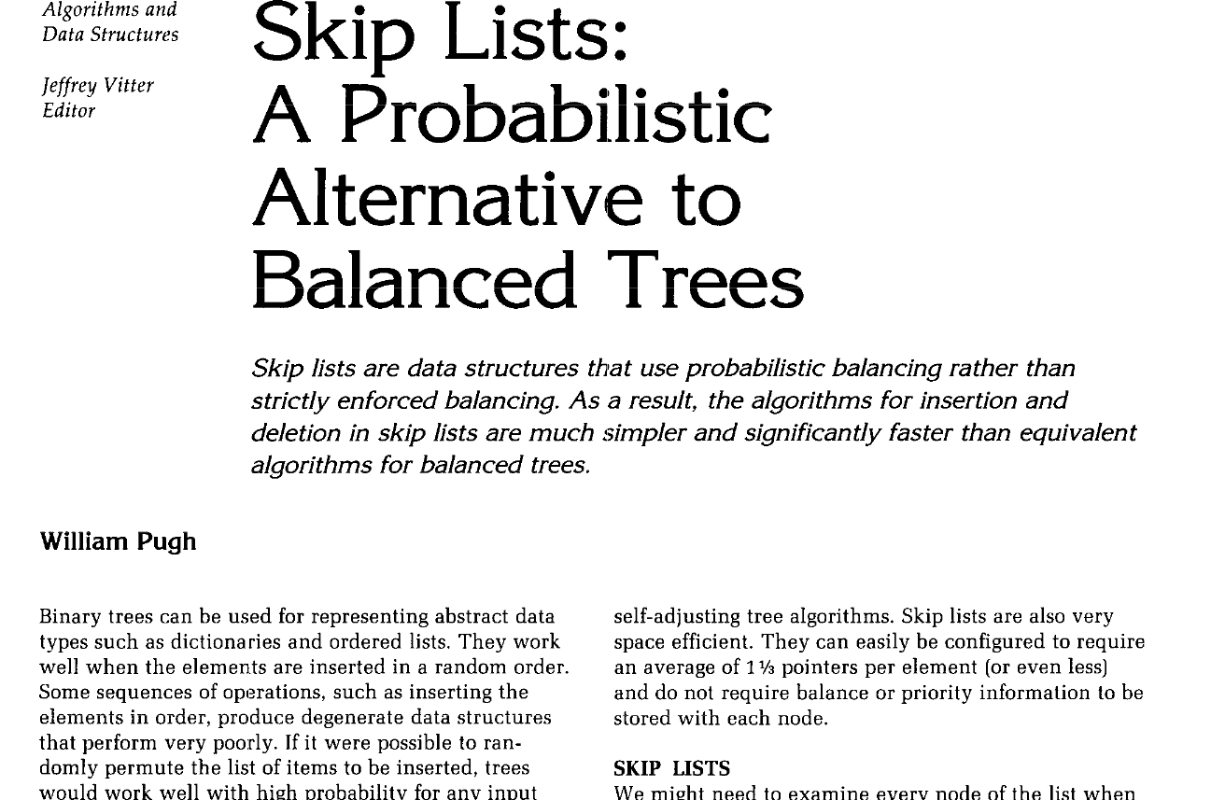

Skip Lists

Slide 130
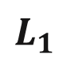
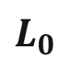
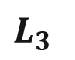
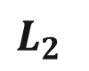
Skip list
$$L_{3}$$
-∞
12
+∞
$$L_{2}$$
-∞
7
12
+∞
$$L_{1}$$
-∞
3
7
9
12
17
+∞
$$L_{0}$$
-∞
1
3
4
7
8
9
11
12
14
17
+∞

Slide 131
Skip list - search
for (i = top; i >= 0; i--) { //Li
while (searchValue > iterator->next->value) {
iterator = iterator->next;
}
if (searchValue == iterator->value)
return iterator;
iterator = iterator->down;
}

Slide 132
Skip list - remove
search(node);
removeFromAllLevels(node);

Slide 133
Skip list - insert
prevNode = search(node);
insert(prevNode->next, node, L0);
i = 1;
while (random % 2 != 0) {
insert(node, Li)
i++;
}

Slide 134
Skip list complexities
 | Vector | Listă | Skip list
Complexitate acces | O(1) | O(N) | O(log2(N))
Complexitate inserție | O(N) | O(N) | O(log2(N))
Complexitate inserție capete | O(N)/O(1) | O(1) | O(log2(N))
Complexitate ștergere | O(N) | O(N) | O(log2(N))
Complexitate ștergere capete | O(N)/O(1) | O(1) | O(log2(N))

Slide 135
Bloom Filters

Slide 136
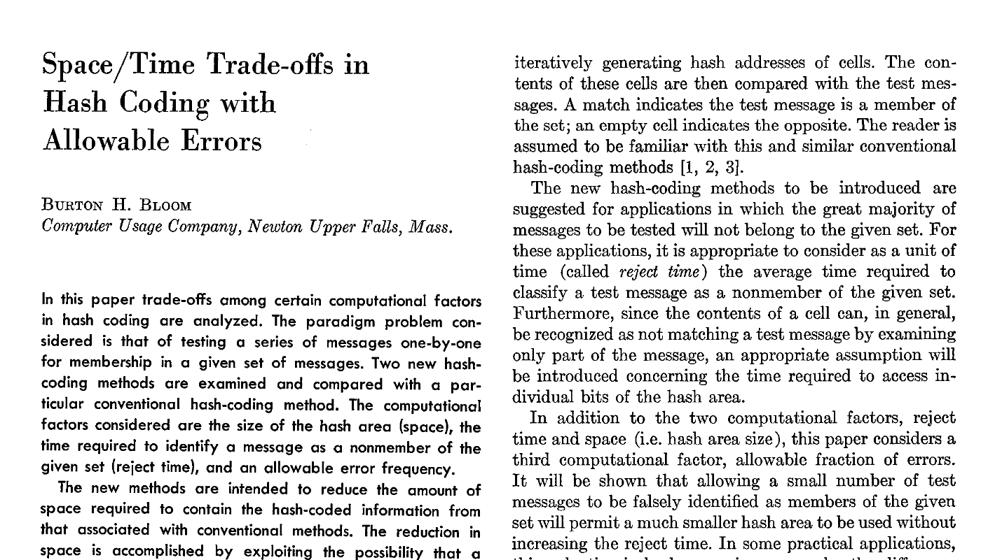
Bloom Filters

Slide 137
Silly Bloom Filters
5 | 0000_0101 | OR
1 | 0000_0001 | OR
3 | 0000_0011 | OR
32 | 0010_0000 | OR
33 | 0010_0001
 | =
 | ????_????

Slide 138
Silly Bloom Filters
5 | 0000_0101 | OR
1 | 0000_0001 | OR
3 | 0000_0011 | OR
32 | 0010_0000 | OR
33 | 0010_0001
 | =
Rez | 0010_0111

Slide 139
Silly Bloom Filters
Rez | 0010_0111 | AND
Număr | inițial
 | =
?? | ????_????

Slide 140
Silly Bloom Filters
Rez | 0010_0111 | AND
1 | 0000_0001
 | =
1 | 0000_0001

Slide 141
Silly Bloom Filters
Rez | 0010_0111 | AND
5 | 0000_0101
 | =
5 | 0000_0101

Slide 142
Silly Bloom Filters
Rez | 0010_0111 | AND
33 | 0010_0001
 | =
33 | 0010_0001

Slide 143
Silly Bloom Filters
Rez | 0010_0111 | AND
x | ????_????
 | =
x | ????_????
Găsiți x diferit de numerele inițiale scris în zecimal și binar:

Slide 144
Confusion matrix
 | Pozitive reale | Negative reale
Pozitive prezise | True pozitive | False positives
Negative prezise | False negatives | True negatives

Slide 145
Confusion matrix
 |  | Fac parte din calcul inițial | NU fac parte din calcul inițial
 |  | Pozitive reale | Negative reale
x & BF == x | Pozitive prezise | True pozitives | False positives
x & BF != x | Negative prezise | False negatives | True negatives
Ce poate întoarce un (silly) bloom filter testat pe multiple numere?

Slide 146
Confusion matrix – bloom filters
 |  | Fac parte din calcul inițial | NU fac parte din calcul inițial
 |  | Pozitive reale | Negative reale
x & BF == x | Pozitive prezise | True pozitives | False positives
x & BF != x | Negative prezise | False negatives | True negatives

Slide 147
Bloom filter - creare
Un set de funcții hash (h1(); h2(); … hk())
Funcțiile returnează valori între 1 si N
Un șir de N biți initializați cu 0
Un input x pe care dorim să îl adăugăm filtrului, setăm cu 1 pozițiile hi(), oricare ar fi i.

Slide 148
Bloom filter - Verificare apartenență
Pentru un y pentru care dorim să știm dacă este în filtru.
Aplicăm toate funcțiile hi()
Dacă pe toate pozițiile returnate găsim 1 în vectorul de biți putem considera că y aparține setului de numere cu care a fost creat filtrul. (Putem avea false positives)
Dacă pe oricare poziție din cele returnate găsim 0 în vectorul de biți putem fi siguri că y nu a fost introdus în Bloom filter

Slide 149
Bloom filter – inițializare
0 | 0 | 0 | 0 | 0 | 0 | 0 | 0 | 0 | 0 | 0 | 0 | 0 | 0 | 0 | 0 | 0 | 0 | 0 | 0

Slide 150
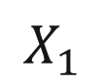
Bloom filter – inițializare
$$X_{1}$$
0 | 0 | 0 | 0 | 0 | 0 | 0 | 0 | 0 | 0 | 0 | 0 | 0 | 0 | 0 | 0 | 0 | 0 | 0 | 0

Slide 151
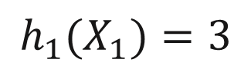
Bloom filter – inițializare
$${h_{1}(X}_{1})=3$$
0 | 0 | 1 | 0 | 0 | 0 | 0 | 0 | 0 | 0 | 0 | 0 | 0 | 0 | 0 | 0 | 0 | 0 | 0 | 0

Slide 152
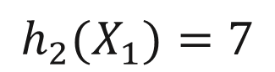
Bloom filter – inițializare
$${h_{2}(X}_{1})=7$$
0 | 0 | 1 | 0 | 0 | 0 | 1 | 0 | 0 | 0 | 0 | 0 | 0 | 0 | 0 | 0 | 0 | 0 | 0 | 0

Slide 153


Bloom filter – inițializare
$${h_{2}(X}_{1})=7$$
$${h_{2}(X}_{2})=7$$
0 | 0 | 1 | 0 | 0 | 0 | 1 | 0 | 0 | 0 | 0 | 0 | 0 | 0 | 0 | 0 | 0 | 0 | 0 | 0

Slide 154
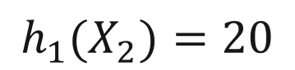
Bloom filter – inițializare
$${h_{2}(X}_{1})=7$$
$${h_{1}(X}_{2})=20$$
0 | 0 | 1 | 0 | 0 | 0 | 1 | 0 | 0 | 0 | 0 | 0 | 0 | 0 | 0 | 0 | 0 | 0 | 0 | 1

Slide 155
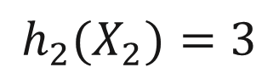
Bloom filter – inițializare
$${h_{2}(X}_{1})=7$$
$${h_{2}(X}_{2})=3$$
0 | 0 | 1 | 0 | 0 | 0 | 1 | 0 | 0 | 0 | 0 | 0 | 0 | 0 | 0 | 0 | 0 | 0 | 0 | 1

Slide 156


Bloom filter – inițializare
$${h_{2}(X}_{1})=7$$
$${h_{2}(X}_{2})=3$$
$${h_{2}(X}_{3})=3$$
0 | 0 | 1 | 0 | 0 | 0 | 1 | 0 | 0 | 0 | 0 | 0 | 0 | 0 | 0 | 0 | 0 | 0 | 0 | 1

Slide 157
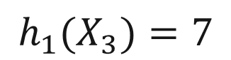
Bloom filter – inițializare
$${h_{2}(X}_{1})=7$$
$${h_{2}(X}_{2})=3$$
$${h_{1}(X}_{3})=7$$
0 | 0 | 1 | 0 | 0 | 0 | 1 | 0 | 0 | 0 | 0 | 0 | 0 | 0 | 0 | 0 | 0 | 0 | 0 | 1

Slide 158
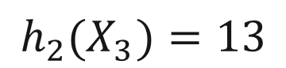
Bloom filter – inițializare
$${h_{2}(X}_{1})=7$$
$${h_{2}(X}_{2})=3$$
$${h_{2}(X}_{3})=13$$
0 | 0 | 1 | 0 | 0 | 0 | 1 | 0 | 0 | 0 | 0 | 0 | 1 | 0 | 0 | 0 | 0 | 0 | 0 | 1

Slide 159

Bloom filter – inițializare
$${h_{2}(X}_{1})=7$$
$${h_{2}(X}_{2})=3$$
$${h_{2}(X}_{3})=13$$
0 | 0 | 1 | 0 | 0 | 0 | 1 | 0 | 0 | 0 | 0 | 0 | 1 | 0 | 0 | 0 | 0 | 0 | 0 | 1

Slide 160

Bloom filter – folosire
$${h_{2}(X}_{1})=7$$
$${h_{2}(X}_{2})=3$$
$${h_{2}(X}_{3})=13$$
0 | 0 | 1 | 0 | 0 | 0 | 1 | 0 | 0 | 0 | 0 | 0 | 1 | 0 | 0 | 0 | 0 | 0 | 0 | 1
$${h_{2}(Y}_{1}=X_{2})=3$$

Slide 161
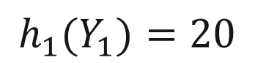
Bloom filter – folosire
$${h_{2}(X}_{1})=7$$
$${h_{2}(X}_{2})=3$$
$${h_{2}(X}_{3})=13$$
0 | 0 | 1 | 0 | 0 | 0 | 1 | 0 | 0 | 0 | 0 | 0 | 1 | 0 | 0 | 0 | 0 | 0 | 0 | 1
$${h_{1}(Y}_{1})=20$$

Slide 162
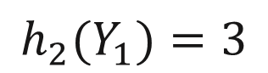
Bloom filter – folosire
$${h_{2}(X}_{1})=7$$
$${h_{2}(X}_{2})=3$$
$${h_{2}(X}_{3})=13$$
0 | 0 | 1 | 0 | 0 | 0 | 1 | 0 | 0 | 0 | 0 | 0 | 1 | 0 | 0 | 0 | 0 | 0 | 0 | 1
$${h_{2}(Y}_{1})=3$$
OK

Slide 163

Bloom filter – folosire
$${h_{2}(X}_{1})=7$$
$${h_{2}(X}_{2})=3$$
$${h_{2}(X}_{3})=13$$
0 | 0 | 1 | 0 | 0 | 0 | 1 | 0 | 0 | 0 | 0 | 0 | 1 | 0 | 0 | 0 | 0 | 0 | 0 | 1
$${h_{1}(Y}_{2})=3$$

Slide 164
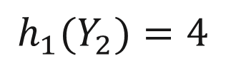
Bloom filter – folosire
$${h_{2}(X}_{1})=7$$
$${h_{2}(X}_{2})=3$$
$${h_{2}(X}_{3})=13$$
0 | 0 | 1 | 0 | 0 | 0 | 1 | 0 | 0 | 0 | 0 | 0 | 1 | 0 | 0 | 0 | 0 | 0 | 0 | 1
$${h_{1}(Y}_{2})=4$$
MISS

Slide 165
Bloom filter – folosire
$${h_{2}(X}_{1})=7$$
$${h_{2}(X}_{2})=3$$
$${h_{2}(X}_{3})=13$$
0 | 0 | 1 | 0 | 0 | 0 | 1 | 0 | 0 | 0 | 0 | 0 | 1 | 0 | 0 | 0 | 0 | 0 | 0 | 1
$${h_{1}(Y}_{3}!=X_{1}{h_{1}(Y}_{3}!=X_{2}{h_{1}(Y}_{3}!=X_{3})=4$$

Slide 166
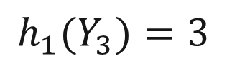
Bloom filter – folosire
$${h_{2}(X}_{1})=7$$
$${h_{2}(X}_{2})=3$$
$${h_{2}(X}_{3})=13$$
0 | 0 | 1 | 0 | 0 | 0 | 1 | 0 | 0 | 0 | 0 | 0 | 1 | 0 | 0 | 0 | 0 | 0 | 0 | 1
$${h_{1}(Y}_{3})=3$$

Slide 167
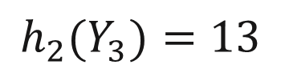
Bloom filter – folosire
$${h_{2}(X}_{1})=7$$
$${h_{2}(X}_{2})=3$$
$${h_{2}(X}_{3})=13$$
0 | 0 | 1 | 0 | 0 | 0 | 1 | 0 | 0 | 0 | 0 | 0 | 1 | 0 | 0 | 0 | 0 | 0 | 0 | 1
$${h_{2}(Y}_{3})=13$$
FALSE OK

Slide 168
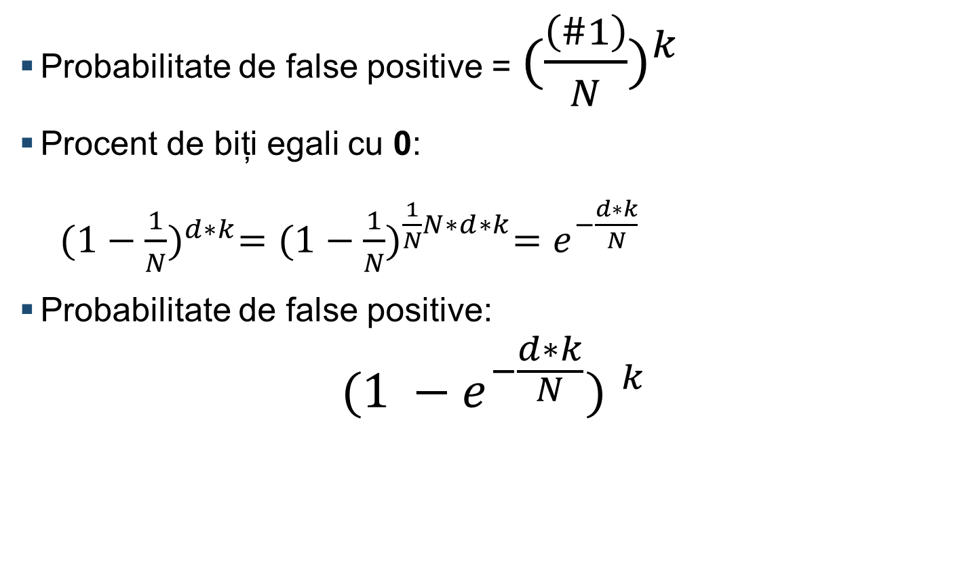
Bloom filter – Performanță
Probabilitate de false positive = ${(\frac{\left(\#1\right)}{N})}^{k}$
Procent de biți egali cu 0:
${(1−\frac{1}{N})}^{d∗k}={(1−\frac{1}{N})}^{\frac{1}{N}N∗d∗k}=e^{−\frac{d∗k}{N}}$
Probabilitate de false positive:
$${(1 −e^{−\frac{d∗k}{N}}) }^{k}$$
d numărul de valori din filtru
k numărul de funcții de hash
N numărul de biți

Slide 169
Bloom filter
Avantaje
Verificare extrem de rapidă (chiar mai rapid decât la hash map)
La hash map am avea O(1) dar constanta poate fi mare, unele cazuri O(N)
Memorie extrem de puțină (foarte bun pentru sisteme distribuite)
Dezavantaj
Nu poate fi folosit mereu deoarece este aproximativ (false positives)
Folosire:
Baze de date distribuite (se filtrează cererile)
Distribuirea liste imense (gen URL-uri nesigure)
Web Crawling – listă cu URL-uri deja crawluite
Sistem recomandări – bloom filter pentru fiecare utilizator verifică dacă a primit deja o recomandare

